Slide 1
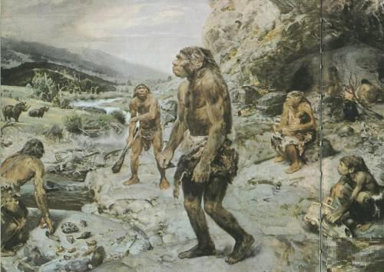
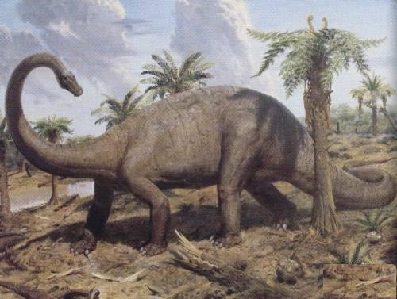
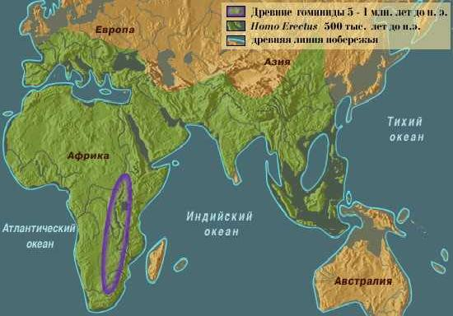
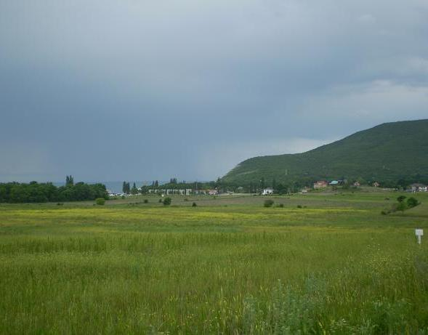
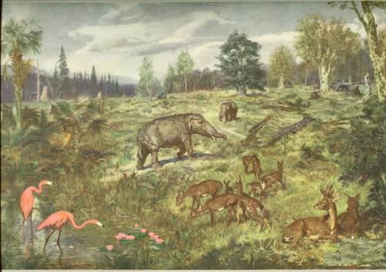
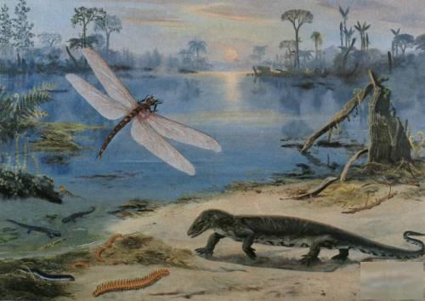
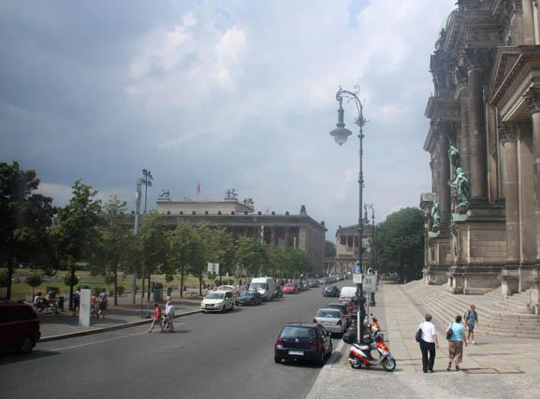
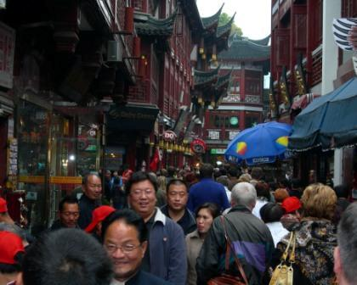
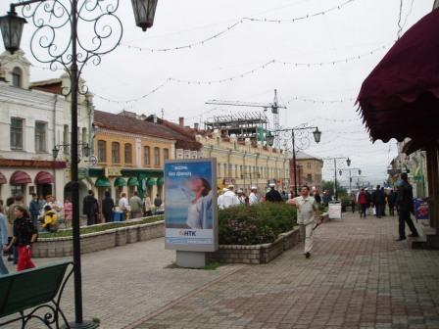
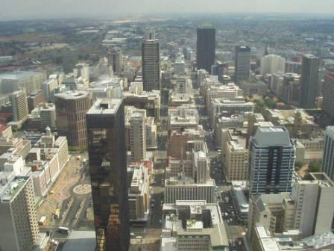
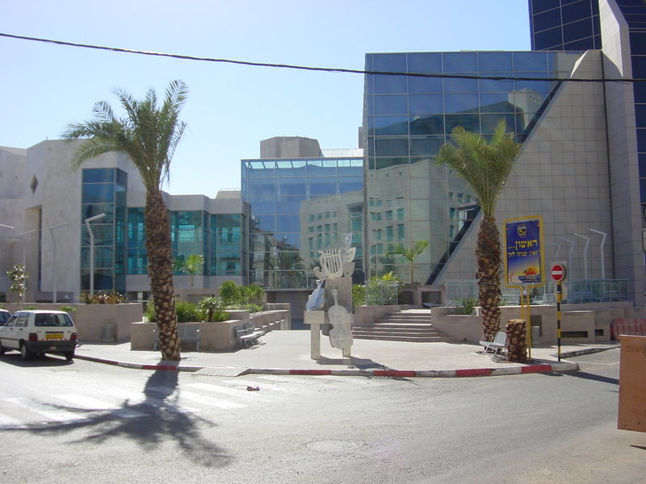
другими были её обитатели
другой была её природа
тысячи людей, жизнь которых стремительно меняется
другой была наша Земля
так было, пока более 2 млн. лет назад в Юго-Восточной Африке не появился
машины, поезда, самолеты
но так было далеко не всегда
Сейчас наша планета выглядит привычно для нас
древнейший предок современного человека
зелень природы
сменяют города
компьютеры, техника, информация
крупные каменные мегаполисы
высотные здания и мощеные дороги

Slide 2
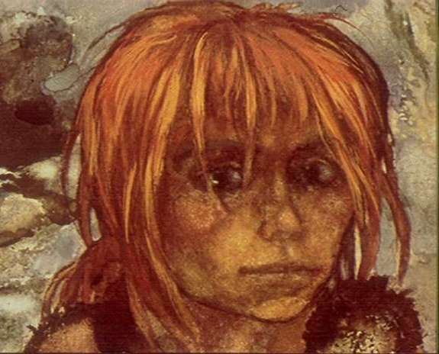
В И Р Т У А Л Ь Н А Я
Э К С К У Р С И Я
В МИР ДОИСТОРИЧЕСКОГО
МАЛЬЧИКА
Галимова Елена Владимировна, учитель истории и обществознания МКОУ СОШ № 3 г. Аши Челябинской области

Slide 3
Новейшая история
Древний мир
Средние века
Новое
время
до Н.Э.
Н.Э.
5 - 4,5 млн. лет назад – появление предка человека
Более 5 млн. лет

Slide 4
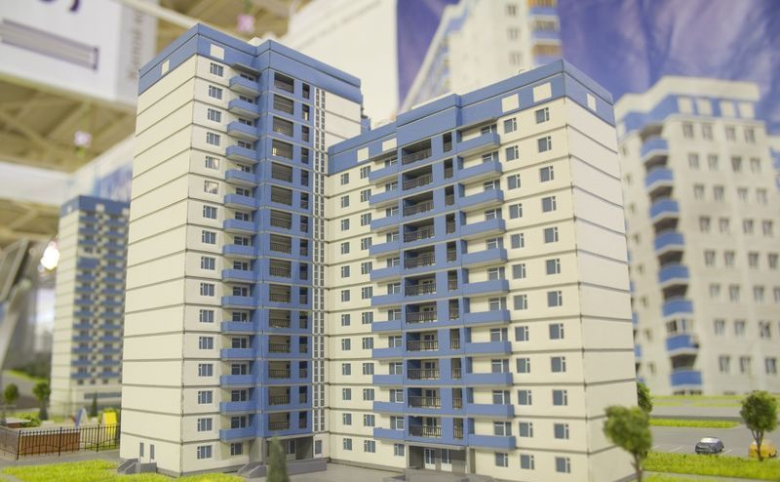
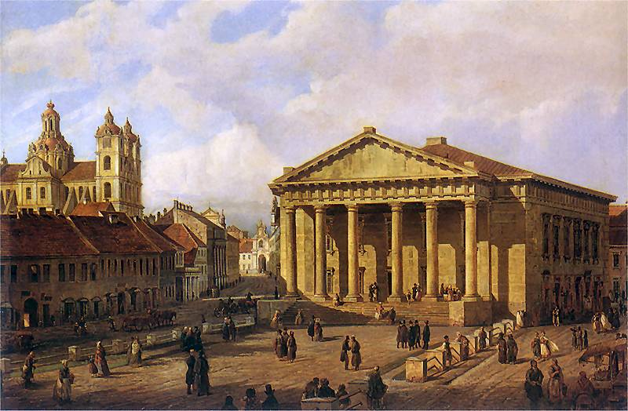
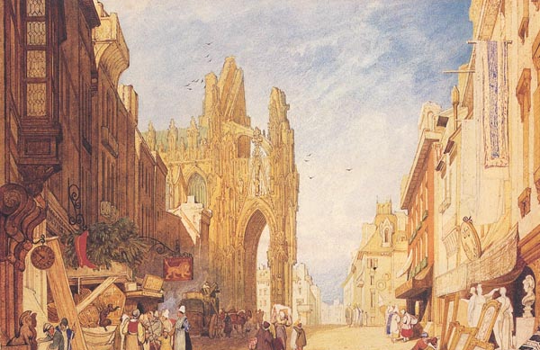
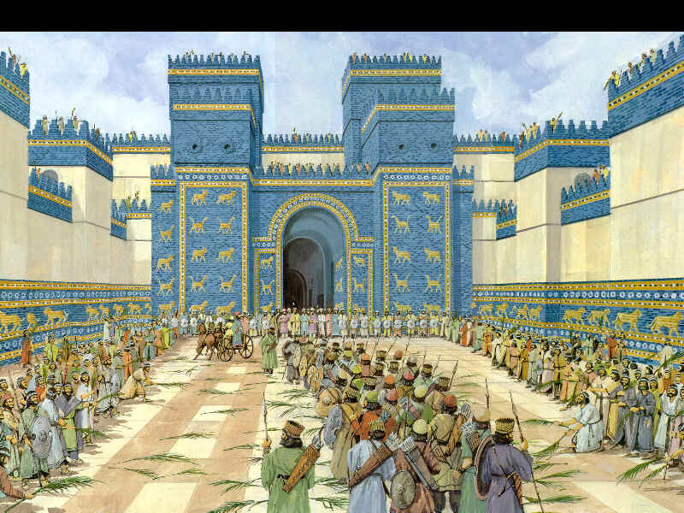
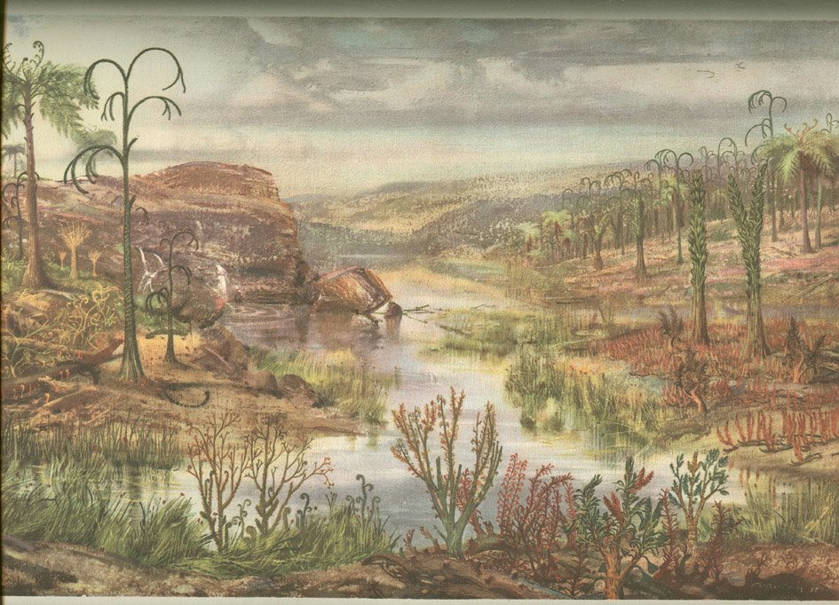
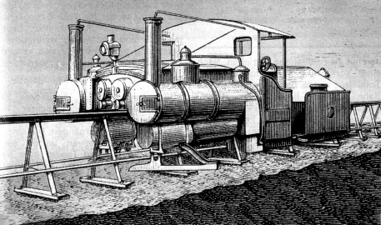
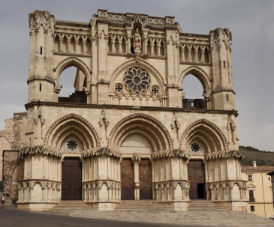
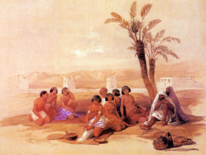
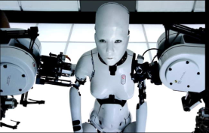
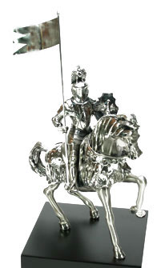
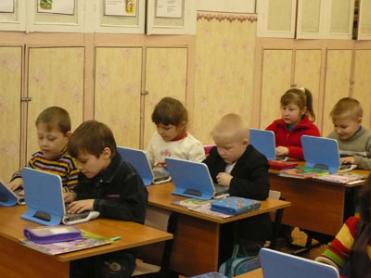
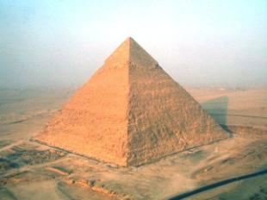
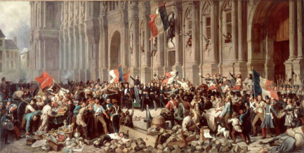
ДРЕВНИЙ МИР
НОВОЕ ВРЕМЯ
СРЕДНИЕ ВЕКА
НОВЕЙШЕЕ ВРЕМЯ

Slide 5
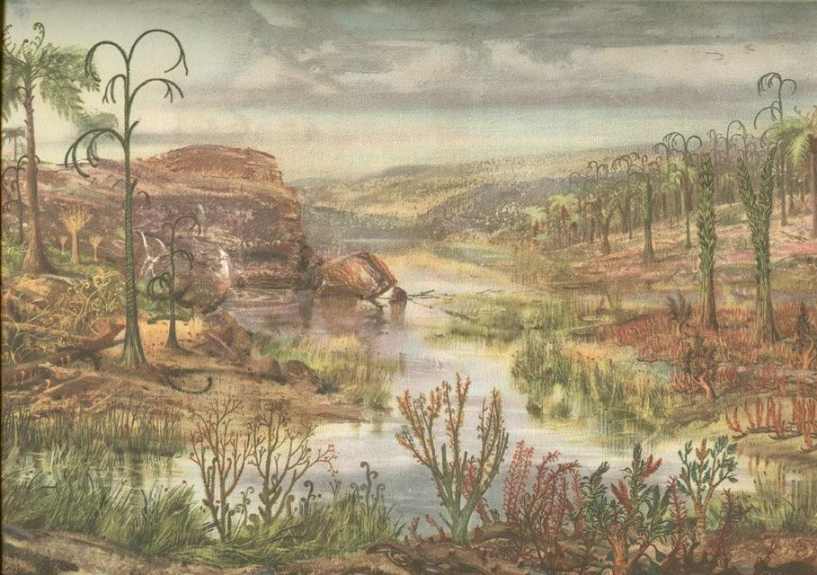
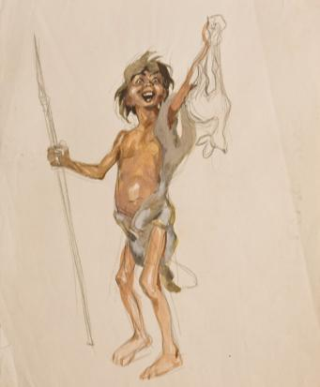
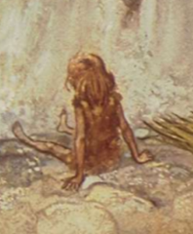

Slide 6
Внешний вид
МАРШРУТ
ЭПИЛОГ
Рисунки и религия
Первые занятия
Путь к цивилизации
Освоение огня

Slide 7
ВНЕШНИЙ ВИД ПРЕДКА ЧЕЛОВЕКА
ВНЕШНИЙ ВИД ПРЕДКА ЧЕЛОВЕКА

Slide 8
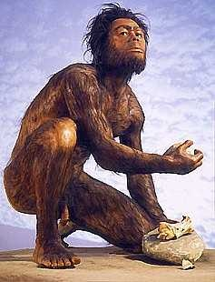
ВНЕШНИЙ ВИД ПРЕДКА ЧЕЛОВЕКА
?
1
1
1
1. ПЕРЕЧИСЛИТЕ ИЗВЕСТНЫЕ ВАМ ОТЛИЧИЯ ПРЕДКА ЧЕЛОВЕКА ОТ ЧЕЛОВЕКА СОВРЕМЕННОГО
2. НА КАКОМ КОНТИНЕНТЕ УЧЕНЫЕ НАХОДЯТ СТОЯНКИ ПЕРВЫХ ЛЮДЕЙ?
3. ПОЧЕМУ ПРЕДКИ ЛЮДЕЙ ЖИЛИ В КОЛЛЕКТИВЕ? КАК НАЗЫВАЛСЯ ПЕРВЫЙ ЧЕЛОВЕЧЕСКИЙ КОЛЛЕКТИВ?
4. КАКОВО ГЛАВНОЕ ОТЛИЧИЕ ПРЕДКОВ ЧЕЛОВЕКА ОТ ЖИВОТНЫХ?
1
1
1
2
3
4

Slide 9
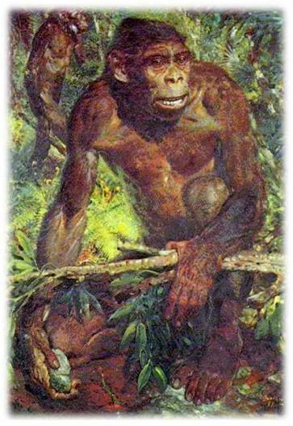
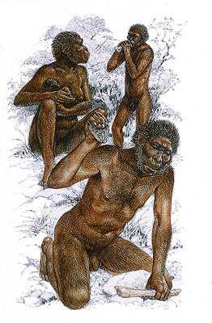
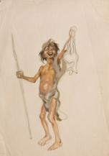

Slide 10
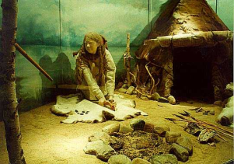
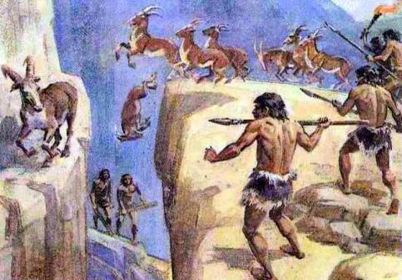
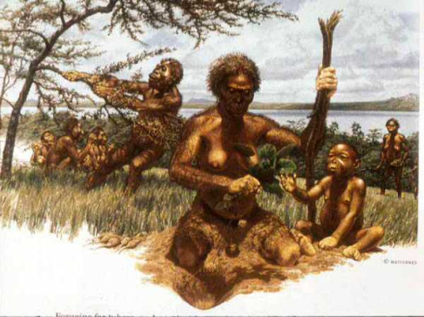
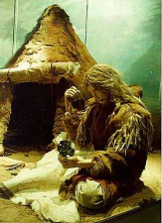
ПЕРВЫЕ ЗАНЯТИЯ ЧЕЛОВЕКА
ОПРЕДЕЛИТЕ, О КАКОМ ЗАНЯТИИ ИДЕТ РЕЧЬ В РАССКАЗЕ КРЕКА?

Slide 11
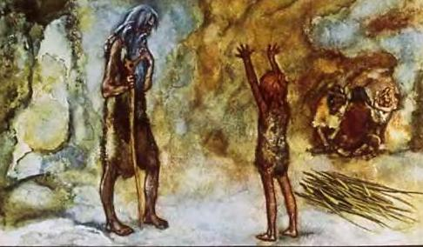
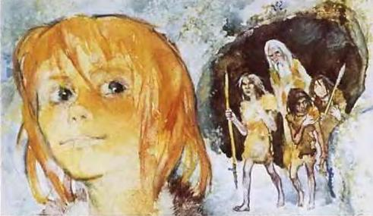
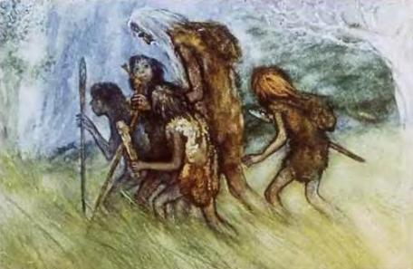
ПЕРВЫЕ ЗАНЯТИЯ ЧЕЛОВЕКА

Slide 12
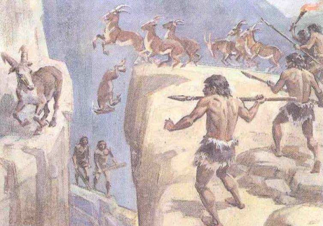
ПЕРВЫЕ ЗАНЯТИЯ ЧЕЛОВЕКА
ПРИ КАКОМ ИЗ ПЕРВЫХ ЗАНЯТИЙ МОГЛИ ПРИМЕНЯТЬСЯ ДАННЫЕ ОРУДИЯ ТРУДА?

Slide 13
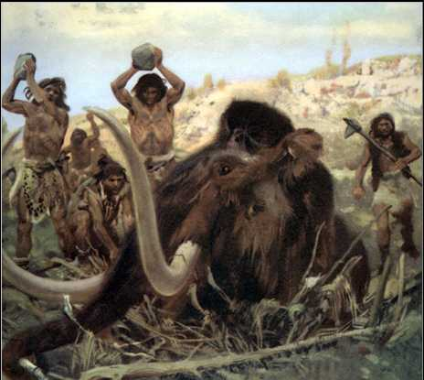
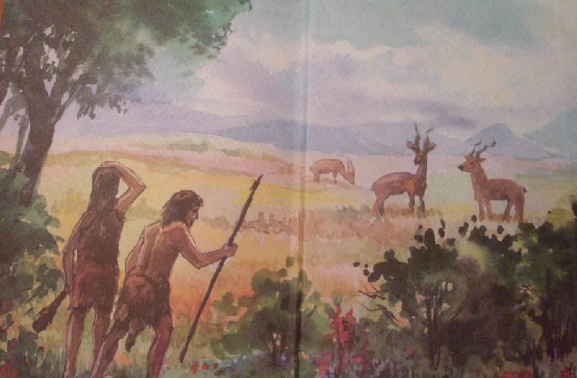
ПЕРВЫЕ ЗАНЯТИЯ ЧЕЛОВЕКА

Slide 14
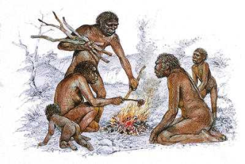
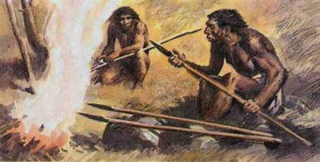
ОСВОЕНИЕ ОГНЯ
СВЕТ
ЗАЩИТА
ПРИГОТОВЛЕНИЕ ПИЩИ
ТЕПЛО
ЗАЧЕМ БЫЛ НУЖЕН ЧЕЛОВЕКУ ОГОНЬ?
Notes:
http://s8.rimg.info/1d483ea2e5bba305281db989523c6e34.gif

Slide 15
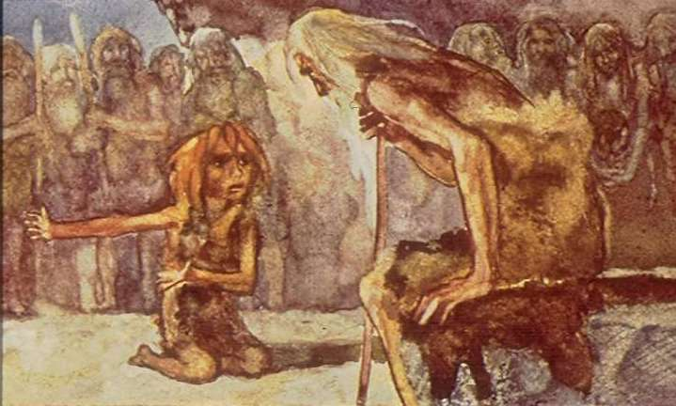
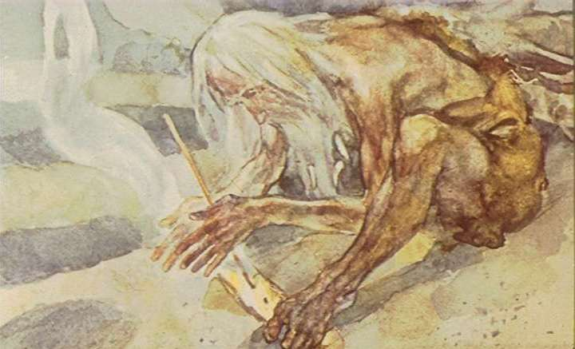
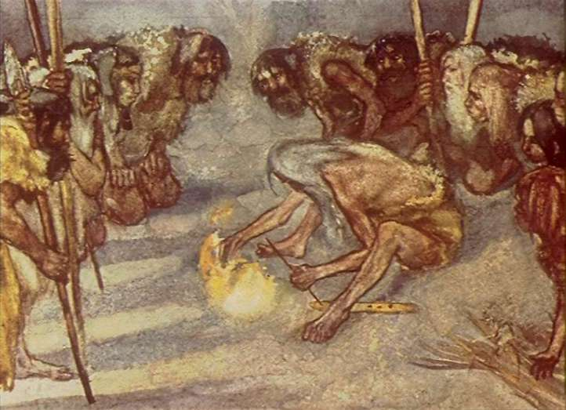
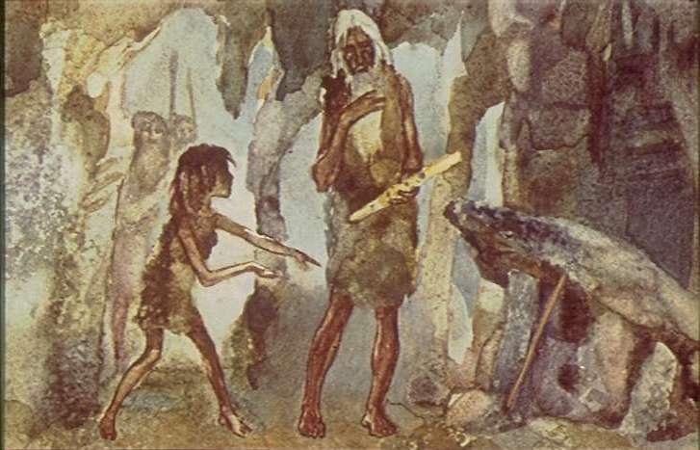
ОСВОЕНИЕ ОГНЯ

Slide 16
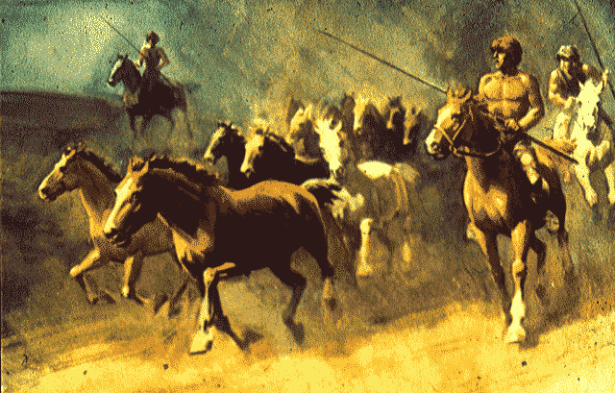
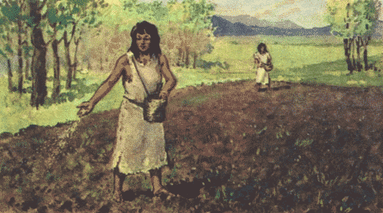
ПУТЬ К ЦИВИЛИЗАЦИИ

Slide 18
10
тысяч лет назад

Slide 19
НАЗОВИТЕ МАКСИМАЛЬНОЕ КОЛИЧЕСТВО НОВЫХ ЗАНЯТИЙ, ПОЯВИВШИХСЯ У ДРЕВНИХ ЗЕМЛЕДЕЛЬЦЕВ?
Изготовление орудий труда
Строительство домов
Изготовление
одежды
Изготовление посуды

Slide 20
РИСУНКИ И РЕЛИГИЯ
КОГО ИЗОБРАЖАЛИ ПЕРВЫЕ ЛЮДИ НА СВОИХ РИСУНКАХ?

Slide 21
РИСУНКИ И РЕЛИГИЯ
РИСУНКИ И РЕЛИГИЯ

Slide 22
РИСУНКИ И РЕЛИГИЯ
ИСКУССТВО РЕЛИГИЯ

